Slide 1
Виды изобразительного искусства
6 класс

Slide 2
Закончите предложение:
«Графика – это вид изобразительного искусства, выразительными средствами которого являются…
…цвет и колорит».
…объём и пространство».
…точка, линия, штрих, пятно».

Slide 3
Выберите правильное утверждение:
«Пастель, фломастеры, цветные карандаши - это художественные материалы…
…художника живописца».
…художника графика».
…художника скульптора».

Slide 4
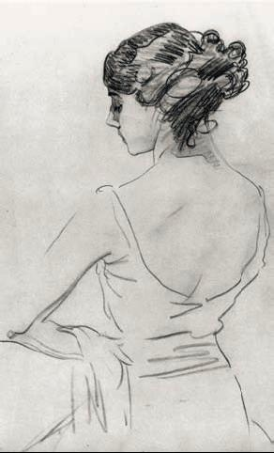
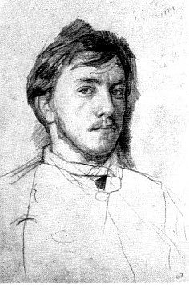
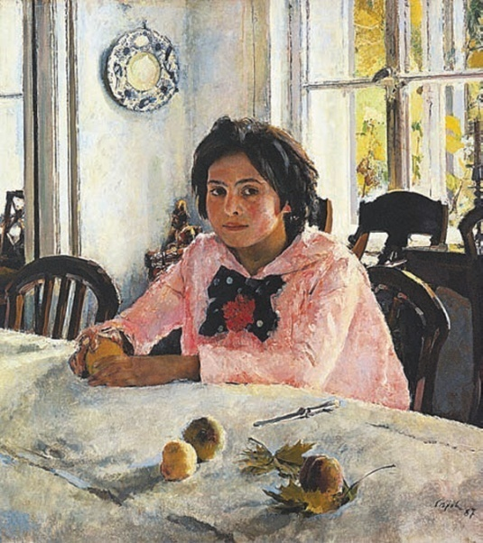
Валентин Серов
Какие из представленных работ являются произведениями графики?
Какие из представленных работ являются произведениями графики?
Какие из представленных работ являются произведениями графики?
3. Портрет балерины
Карсавиной
1. Автопортрет
2. Девочка с персиками

Slide 5
К какому виду графики относится автопортрет В. Серова?
Уникальная графика
Печатная графика
Гравюра
1. Автопортрет

Slide 6
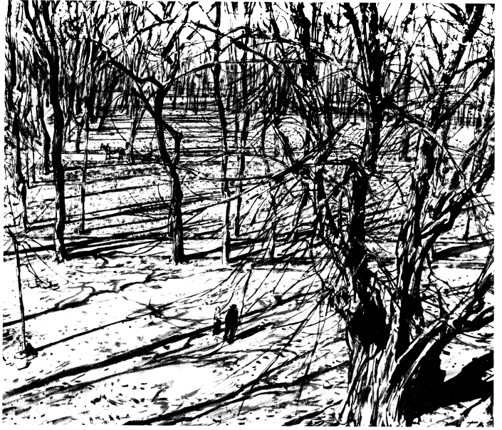
Графика
Перечислите выразительные средства графики:
Точка
Линия
Штрих
Контур
Пятно
Силуэт

Slide 7
Линия и её выразительные возможности
6 класс

Slide 8
1 упражнение (выполняется индивидуально в тетрадях)
Напишите своё полное имя письменными буквами обычным почерком.
Напишите своё имя стремительно, с сильным наклоном к строке, словно вы куда-то спешите.
А сейчас напишите имя так, словно вы экономите место, скупо, убористо.
Сравните три варианта. Чем они отличаются.

Slide 9
2 упражнение (выполняется на формате А5 в парах)
Изобразите несколько линий на одном листе.
«Музыкальные»
«Лёгкие»
«Воздушные»
«Жесткие»
«Ломаные»
«Колючие» и т.д.
Какое настроение создаётся, когда вы видите
разные по характеру линии? Что этому
способствует?

Slide 10
3 упражнение (работа в группах)
Рассмотрите графические произведения.
Назовите повторяющиеся элементы в рисунке.
Как называются повторяющиеся элементы в рисунке?
Какое выразительное средство характерно для линий?

Slide 11
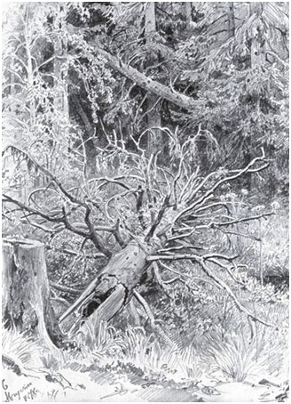
Выразительные возможности линии
Характер
Выразительность
Ритм

Slide 12
Рисунок И.И. Шишкина «Упавшее дерево

Slide 13
Задание:
Выполните зарисовку пейзажа, передавая через изображение деревьев состояние природы:
сильные порывы ветра;
лёгкий шелест листвы;
спокойствие.
Используйте разные выразительные возможности линии.
Формат А4, простой карандаш.

